Slide 1
Знаменитые люди Слободского района

Slide 2
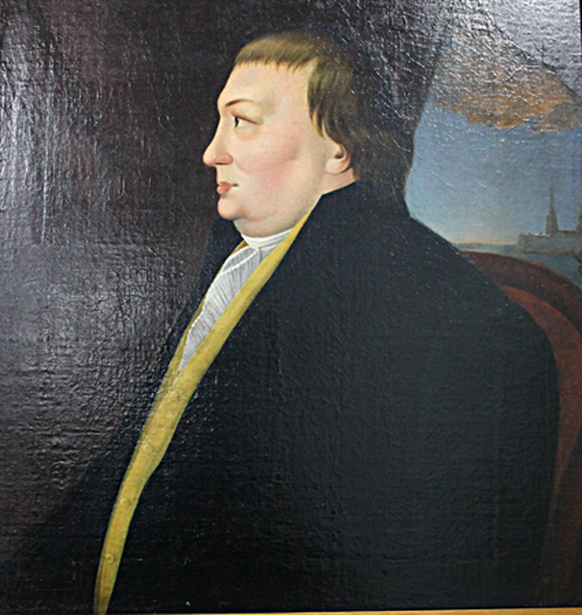
Ксенофо́нт Алексе́евич Анфила́тов (1761 – 1820 гг.)
Ксенофонт Анфилатов, сын крестьянина, занимавшегося промыслом и торговлей, сумел подняться до высот государственного деятеля. Открыл первый в России общественный банк. А начинал он свое дело так: продавал выращенную рожь, пшеницу, льняное семя, шкуры животных, перетопленное говяжье сало, из которого затем изготовляли мыло, сапожный крем.
Анфилатов первым начал торговать с Америкой до установления дипломатических отношений. В 1806 году отправил два корабля с товарами. Впервые в Россию были привезены сахарный песок, кофе, какао, пряности, красное дерево и другие товары.
В 1810 году основал в Слободском первый в России общественный банк. Часть доходов шла на благотворительные цели: содержание библиотеки, пожарной службы, богадельни, на покупку зданий для училищ, на постройку казарм, на устройство водопровода и др. полезные для горожан дела.

Slide 4
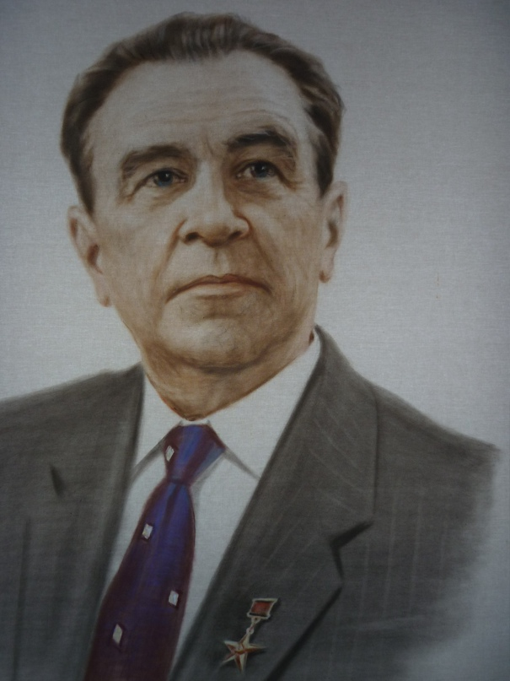
Бакулев Александр Николаевич (1890 – 1967)
Родился 25 ноября (7 декабря) 1890 года в деревне Невениковская (ныне деревня Бакули, Слободской район, Кировская область).
Окончил Первую Вятскую гимназию в 1911 году, затем — медицинский факультет Саратовского университета (1915).
Участник Первой мировой войны, два с половиной года нёс службу на Западном фронте младшим врачом 80-го Кабардинского полка.

Slide 5
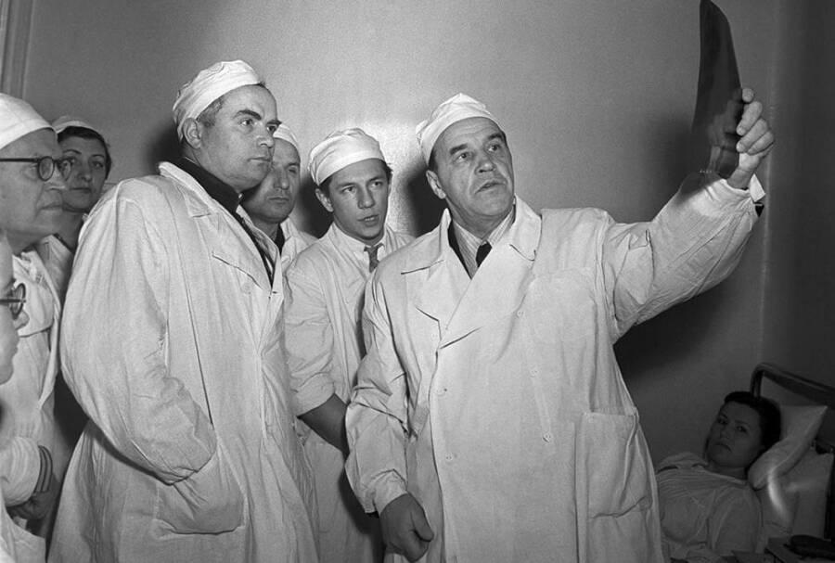
Профессиональная деятельность Бакулева связана с такими направлениями медицины, как хирургия почек, костная хирургия, хирургическое лечение язвенной болезни, хирургия сердца, опухоли средостения и лёгких.
В 1948 году произвёл операцию по поводу врождённого порока сердца. Бакулев был также одним из пионеров нейрохирургии в СССР.
Основатель и первый директор Института грудной хирургии (позднее Институт сердечно-сосудистой хирургии им. А. Н. Бакулева).
Президент АМН СССР с 14 декабря 1953 года по 29 января 1960 года.
Умер 31 марта 1967 года. Похоронен в Москве на Новодевичьем кладбище

Slide 6
Музей – усадьба академика А.Н.Бакулева в д. Бакули

Slide 7
Вахрушевы, династия вятских промышленников.
В 1854 крестьянин Тимофей Вахрушев с сыновьями Федором и Иваном «поставил» три кожевенных завода, а через два года младшие сыновья Т. Вахрушева Василий, Тимофей и Андрей основали еще один завод. На их основе к 1890 был создан «Торговый Дом. Илья Вахрушев с сыновьями». На месте д. Мало-Завалинской выросло с. Вознесенско-Вахрушево (ныне п. Вахруши Слободского р-на) с каменными домами и большими заводскими корпусами.

Slide 8
Вахруши Завод
Кожевенно обувной комбинат

Slide 9
Александр Степанович Г Р И Н (23.08.1880 – 8.07.1932 гг.)

Slide 10
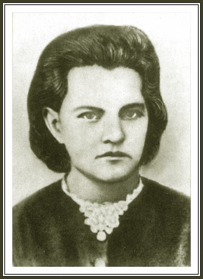
Александр Гриневский родился 11 (23) августа 1880 года в городе Слободском Вятской губернии.
Церковь Николая Чудотворца в
г. Слободской, где Саша был крещён
Анна Степановна Гриневская,
мать
Степан Евсеевич Гриневский,
отец

Slide 11
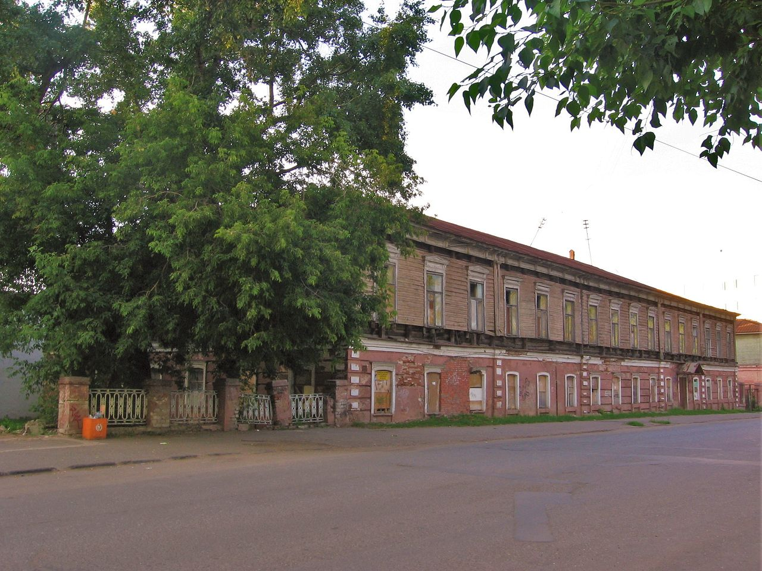
Саша научился читать в 6 лет, и первой его прочитанной книгой стала «Путешествия Гулливера» Джонатана Свифта. С детства Грин любил книги о мореплавателях и путешествиях. Мечтал уйти в море матросом и, движимый этой мечтой, делал попытки убежать из дома.
В 1889 году девятилетнего Сашу отдали в подготовительный класс вятского реального училища. Там соученики впервые дали ему прозвище «Грин».

Slide 12
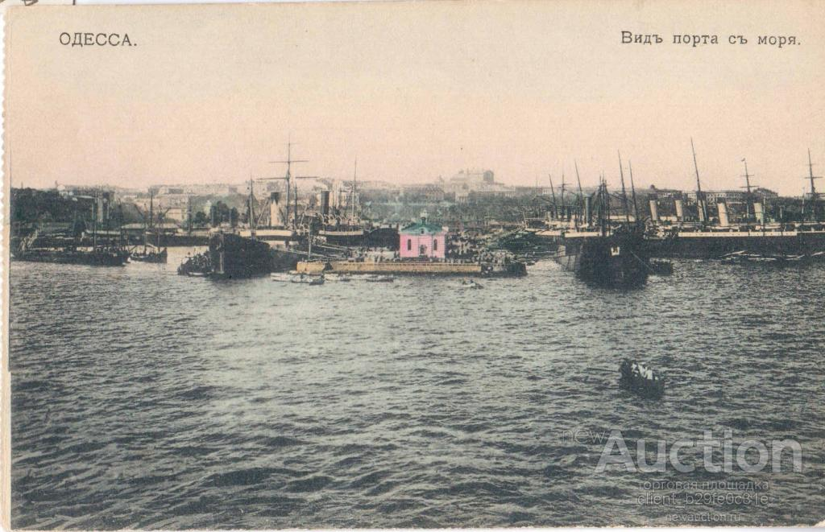
В 1896 году, по окончании четырёхклассного Вятского городского училища, 16-летний Александр уехал в Одессу, решив стать моряком. Отец дал ему 25 рублей денег и адрес своего одесского друга. Друг отца устроил его матросом на пароход «Платон», курсировавший по маршруту Одесса — Батум— Одесса. Впрочем, один раз Грину удалось побывать и за границей, в египетской Александрии.
Моряка из Грина не вышло, — он испытывал отвращение к прозаическому матросскому труду.

Slide 13
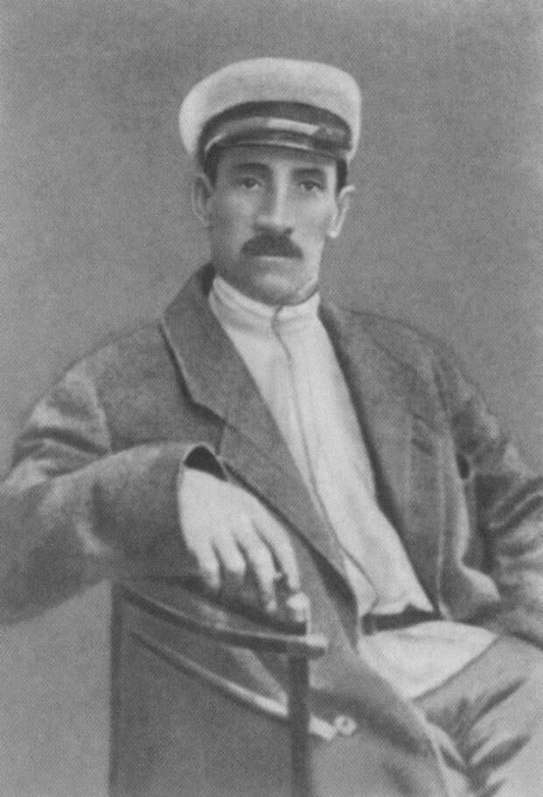
В 1897 году Грин отправился назад в Вятку, провёл там год и снова уехал на поиски счастья — в Баку. Там он перепробовал много профессий — был рыбаком, чернорабочим, работал в железнодорожных мастерских. Летом вернулся к отцу, затем снова ушёл в странствия. Был лесорубом, золотоискателем на Урале, шахтёром на железном руднике, театральным переписчиком.

Slide 14
1906—1908 годы стали переломными в жизни Грина. Прежде всего, он стал писателем. Начал печататься в 1906 году, всего опубликовал около четырёхсот произведений.

Slide 15
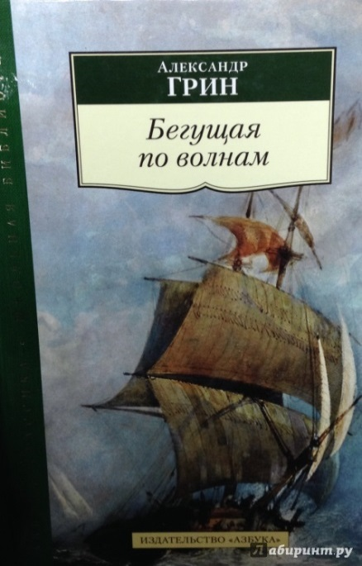
1926 год
1923 год

Slide 16
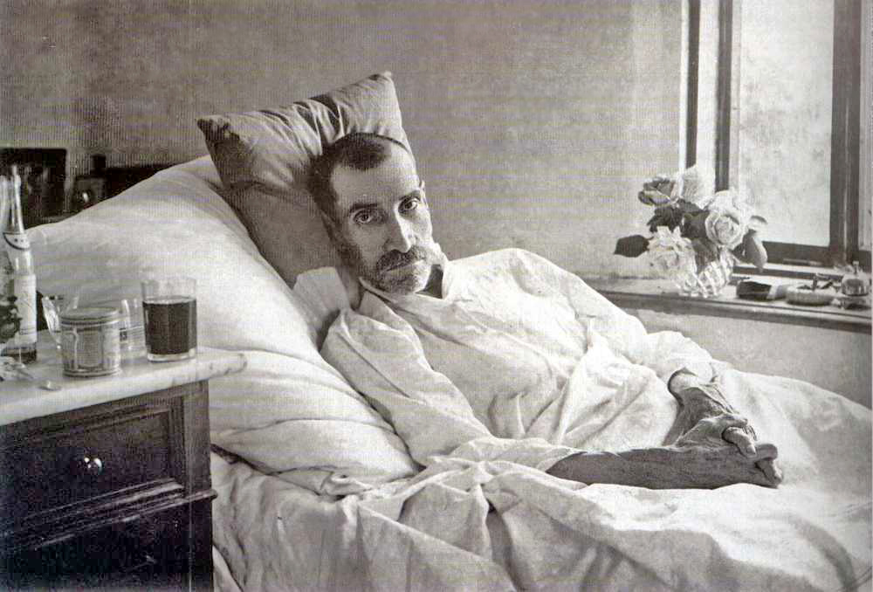
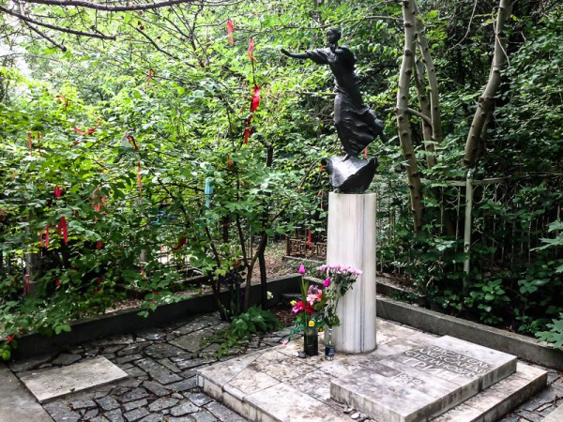
Александр Грин скончался 8 июля 1932 года, в 19:30, на 52-м году жизни, в Старом Крыму, от рака желудка.
Похоронен писатель на городском кладбище Старого Крыма. Нина выбрала место, откуда видно море. На могиле Грина скульптором Татьяной Гагариной установлен памятник «Бегущая по волнам».
На смертном одре. Старый Крым. 1932 год

Slide 17
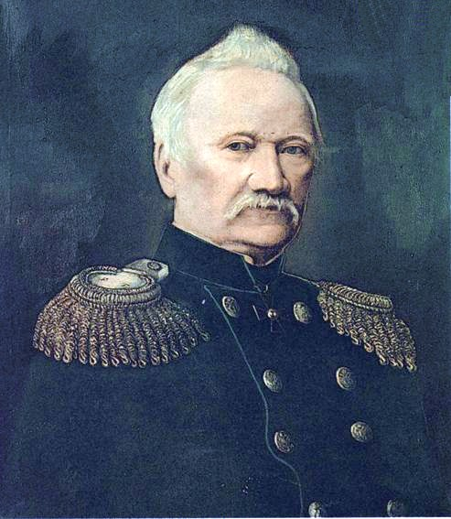
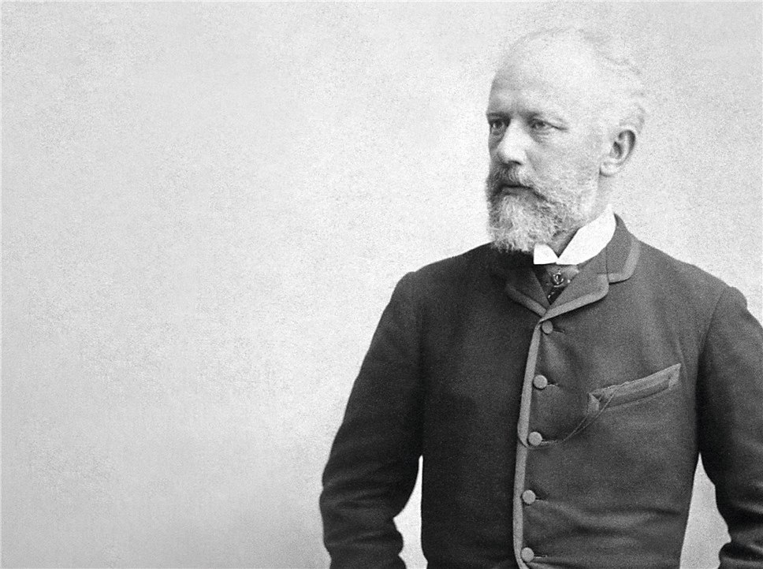
Чайковский и Вятка
Дед Чайковского штаб-лекарь Петр Федорович долгое время служил в городе Слободском. Ветеран русско-турецкой войны 1768 – 1774 гг. Чайковский в 1785 г. был назначен на должность городового врача. Однако в Слободской не переехал, а осуществлял лечение больных в нем наездами, проживая в Вятке. До августа 1789 г. Чайковский постоянно бывает в Слободском, у него рождаются двое детей – Александра и Петр. В этот же период он получает дворянский титул. В 1789 г. Чайковский получает отставку из медицинской коллегии и повышение на государственной службе – должность заседателя Вятского совестного суда. В 1795 г. П. Ф. Чайковский возвращается в Слободской, но на этот раз на должность городничего. Именно здесь 20 июля родился сын Илья – будущий отец композитора П. И. Чайковского. Кстати, всего у Петра Федоровича было двадцать детей.

Slide 18
Вятский парень Григорий Булатов первым водрузил знамя Победы на рейхстаге.

Slide 19
Родился Григорий Петрович Булатов 16 ноября 1925, г. в д. Черкасово, Берёзовского района, Кунгурского округа, Уральская области (Сейчас это Пермский край). Когда Григорию было 5 лет его семья переехала в г. Слободской Кировской области.
Когда началась война он добровольцем просился на фронт. На тот момент ему было еще 16 лет и ему тогда отказали.
В июне 1943 года Булатова призывают в армию, но на фронт ппал только в апреле 1944 года.
Когда шли бои на подступах к рейхстагу, командованием бы дан приказ: водрузить на нем знамя Победы. Этот приказ пытылись выполнить около 10 групп, но не всем получилось это сделать. Попыток было много, но бой продолжался. У всех была единственная цель, установить знамя как можно выше, чтобы его было видно со всех сторон. Кто первый будет, никто в тот момент не думал об этом. Установленное знамя символизировало бы Победу и конец войне.
30 апреля 1945 года в 14 часов 25 минут лейтенант Рахимжан Кошкарбаев и рядовой Григорий Булатов «по-пластунски подползли к центральной части здания и на лестнице главного входа поставили красный флаг».

Slide 20
3 мая 1945 года в дивизионной газете «Воин Родины» появилась заметка, в которой отмечены имена героев:

Slide 21
5 мая в "Комсомольской правде" был напечатан рассказ очевидца капитана Андреева о событиях 30 апреля 1945 года, который потверждает подвиг Булатова.
Путь к рейхстагу лежал через нагромождения, баррикады, через пробоины в стенах, темные тоннели метро. И везде были немцы. Наши бойцы в третий раз пошли в атаку и наконец ворвались в рейхстаг, вышвырнули оттуда немцев. Тогда маленький, курносый, молоденький солдат из Кировской области, как кошка, вскарабкался на крышу рейхстага и сделал то, к чему стремились тысячи его товарищей. Он укрепил красный флаг на карнизе и, лежа на животе, под пулями, крикнул вниз солдатам своей роты: «Ну как, всем видно?» И он засмеялся радостно и весело. И хотя немцы опять бросились в отчаянную контратаку и даже заняли первый этаж, наши бойцы, успевшие закрепиться в верхних этажах рейхстага, чувствовали себя хозяевами этого большого обгоревшего здания. Теперь никакая сила не заставила бы их уйти отсюда.

